Slide 1
.NET Core 3.0
Un regard vers l'avenir
Adrien Clerbois
Microsoft MVP
DevFM

Slide 2
Mais en faite c’est quoi .NET Core?

Slide 3

.NET Framework: 13 février 2002
17 ans plus tard :
Retrocompatible avec
.NET Framework 1

Slide 4
Asp.NET vnext : On recommence tout ?

Slide 5

.NET Core

Slide 6
Back to basics
Cross-platform
Windows, macOS & Linus.
X64, x86 & ARM
Déployement flexible
Orienté command-line

Slide 7
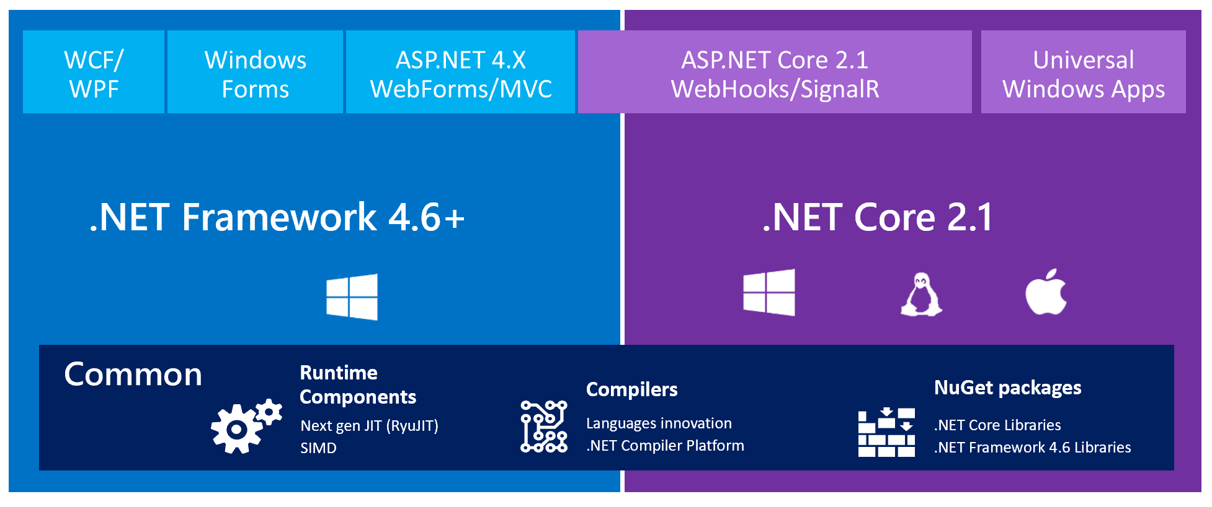

Slide 8
.NET Core 3.0 – Preview 8 https://dotnet.microsoft.com/download/dotnet-core/3.0
est considéré comme prêt pour la production par Microsoft et est entièrement supporté.

Slide 9
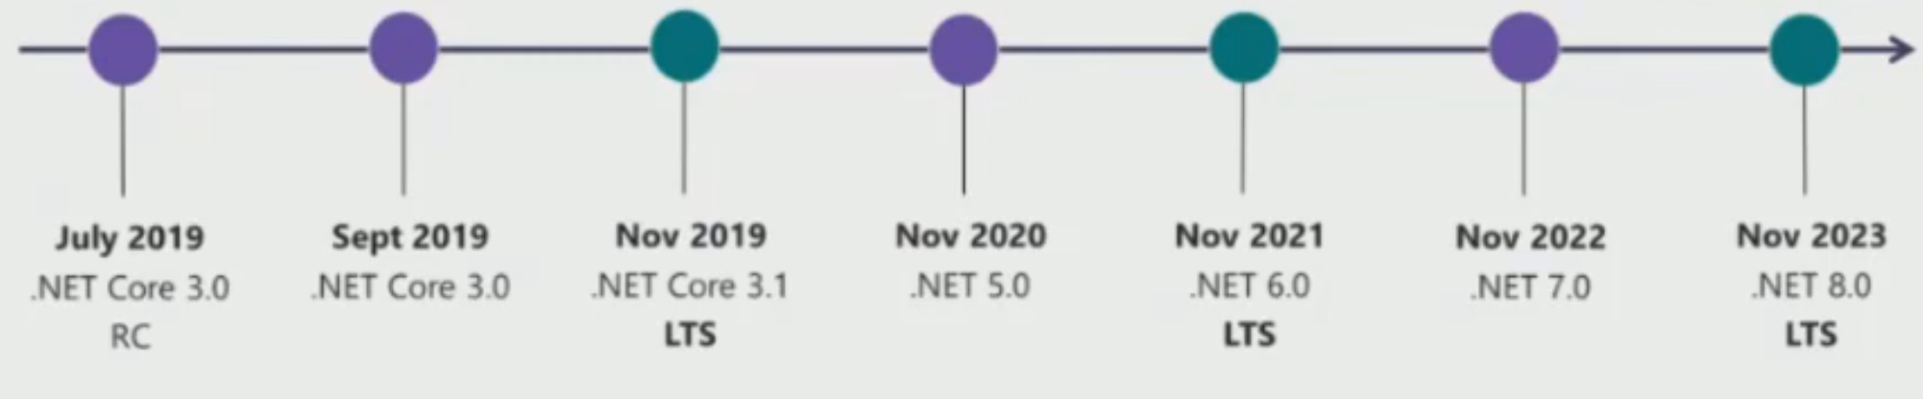
Une version tous les ans – Une LTS tous les 2 ans

Slide 10
Quoi de neuf dans .NET Standard 2.1 ?
Span<T>
Foundational-APIs working with spans
Reflection emit
SIMD
ValueTask and ValueTask<T>
DbProviderFactories

Slide 11
.NET platform support
.NET Framework
+ 1,000,000,000 machines ont .NET
Retro-compatible
Stable dans le temps
Lent
.NET Core
Open source
Multiplateforme
Peut varié du .NET Framework
Rapide
Notes:
Pour cette raison, il se déplace à un rythme plus lent que le.NET Core. Même la sécurité et les corrections de bogues peuvent causer des interruptions dans les applications parce que les applications dépendent du comportement précédent. Nous veillerons à ce que.NET Framework prenne toujours en charge les derniers protocoles réseau, normes de sécurité et fonctionnalités Windows.

Slide 12
Modèle de gouvernance
Un comité de révision .NET Standard
Un processus d'approbation officiel
Tout le monde peut soumettre des propositions d’ajout d’API au standard .NET
Les nouveaux membres sur les types standardisés sont automatiquement pris en compte
Les mises à jour .NET Standard sont planifiées et suivront généralement un ensemble de thèmes
Notes:
Les versions .NET Standard 1.x et 2.0 étaient axées sur l'exposition des concepts existants. Le gros du travail a été effectué du côté de .NET Core, cette plate-forme ayant démarré avec un ensemble d’API beaucoup plus petit. À l'avenir, nous devrons souvent normaliser les toutes nouvelles technologies, ce qui signifie que nous devrons prendre en compte l'impact sur toutes les implémentations .NET, et pas seulement sur .NET Core, y compris celles gérées dans d'autres communautés telles que Mono ou Unity. Notre modèle de gouvernance a été mis à jour pour inclure au mieux toutes les considérations, y compris:
Modèle de gouvernance :
Pour éviter d’ajouter d’importants morceaux de surface d’API impossibles à implémenter, une commission d’examen approuvera les ajouts d’API au standard .NET. Le conseil d'administration comprend des représentants de la plate-forme .NET, Xamarin et Mono, d'Unity et de la Fondation .NET. Il sera présidé par Miguel de Icaza. Nous continuerons à nous efforcer de prendre des décisions basées sur le consensus et tirerons parti de la vaste expertise et de l'expérience de Miguel pour la mise en œuvre d'implémentations .NET prises en charge par plusieurs parties, le cas échéant.

Slide 13
.NET Core 3.0
Framework-dependent executables by defaults
Single-file executables
IL Linker permettra de réduire la taille des apps
Compilations par niveaux
Local tools
Major version Roll Forward

Slide 14
Support de C# 8
Support de .NET Standard 2.1 (pas par défault)
Async streams
Support intégré de JSON
.NET Core background service and systemd
Windows Desktop Application
COM-callable components

Slide 15
Le retour de Jafar…

Slide 16
Le retour de WPF & Winforms

Slide 17
.NET Framework 4.8
Dernière version supportée par Microsoft

Slide 18
.NET 5

Slide 19

https://www.eventbrite.fr/e/billets-net-core-30-launches-at-net-conf-2019-watch-party-66991538495

Slide 20


Slide 21

Ingenico recrute
Adrien.Clerbois@Ingenico.com

Slide 22
Adrien Clerbois
Ingenico Lead Designer
Microsoft MVP
Twitter : @aclerbois
Email : adrien.clerbois@outlook.com

